Slide 1

Investigation of Correlation between Aurora Indexes and Neutron Monitor Count Rate
รหัสโครงงาน 33E-PH03-01
นางสาวณัฏฐ์ฎาพร ทองพันธ์ ชั้น ม.6/6 เลขประจำตัวนักเรียน 08939
อาจารย์ปราณี ดิษรัฐกิจ
อาจารย์เกล็ดทราย ภูผาคุณ
อาจารย์กมลพร กันทะวงค์

Slide 2
เนื้อหาในการนำเสนอ
รหัสโครงงาน 33EPH03-01
บทนำ
ที่มาและความสำคัญ
งานวิจัยที่เกี่ยวข้อง
การศึกษา
วัตถุประสงค์ ปัญหา และสมมติฐาน
ทฤษฎีที่เกี่ยวข้อง
ตัวแปรต่าง ๆ
วิธีการทำโครงงาน
ระยะเวลาในการทำโครงงาน
ประโยชน์และผลที่คาดว่าจะได้รับ

Slide 3
ที่มาและความสำคัญ
รหัสโครงงาน 33EPH03-01
กลุ่มมวลที่ปลดปล่อยจากดวงอาทิตย์ (CME) มีผลต่อรังสีคอสมิกที่เข้ามาถึงโลก
และ CME ส่งผลต่อความแรงของออโรรา
แล้วรังสีคอสมิกกับความแรงของออโรรามีความสัมพันธ์ทางอ้อมกับดวงอาทิตย์อย่างไร?

Slide 4
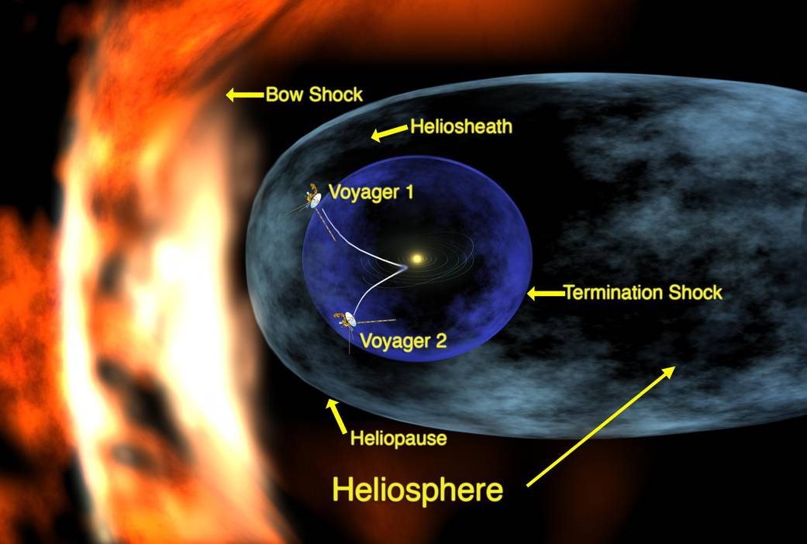
Galactic Cosmic Rays (GCRs) คืออะไร?
อนุภาคพลังงานสูงจากนอกระบบสุริยะ
เข้ามาใน Heliosphere
ถูกเบี่ยงเบนโดยสนามแม่เหล็กดวงอาทิตย์
รูปที่ 1 Galactic Cosmic Rays (NASA, 2018)

Slide 5
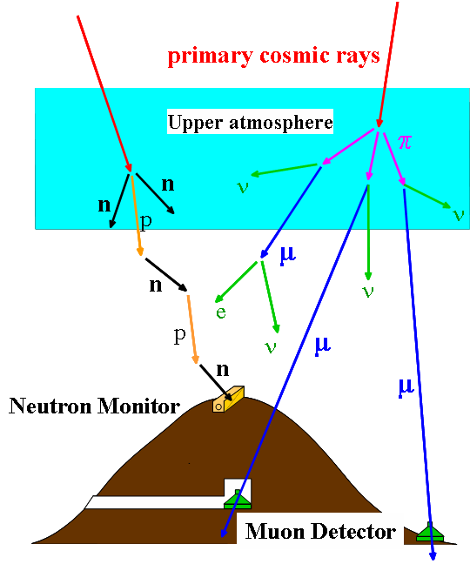
Galactic Cosmic Rays (GCRs) คืออะไร?
ส่วนใหญ่เป็นโปรตอน
เมื่อเข้าสู่ชั้นบรรยากาศโลกแล้วจะชนกับอนุภาคอื่น ๆ ในชั้นบรรยากาศ
เกิด air shower
Neutrons
Pions
Muons
Gamma rays
(Adapted from Ground-Based Cosmic Ray Detectors for Space Weather Applications slide, Bieber, 2011)

Slide 6
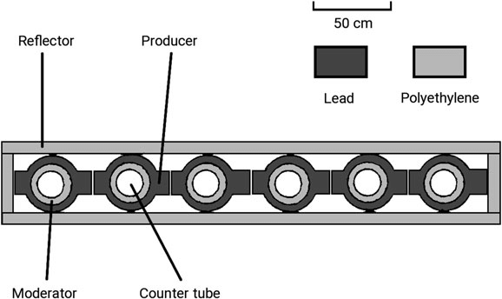
Neutron Count Rate (NCR) is?
จำนวนอนุภาคของนิวตรอนต่อวินาที
สามารถตรวจวัดได้จากเครื่องตรวจวัดบนโลก
ใช้ตรวจสอบกิจกรรมของดวงอาทิตย์ในเบื้องต้นได้
รูปที่ 2: 6-NM64 Neutron Monitor
(Bütikofer, Rolf, 2018)

Slide 7
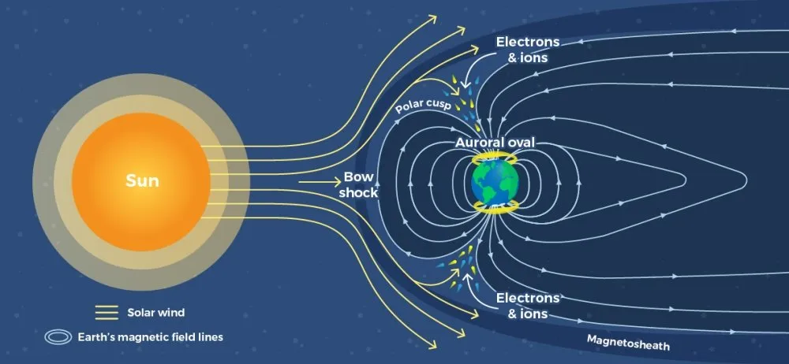
การเกิดออโรรา
รหัสโครงงาน 33EPH03-01
ลมสุริยะปะทะกับด้านหน้าของสนามแม่เหล็กโลก
เกิด Magnetic reconnection (IMF และ สนามแม่เหล็กโลก เชื่อมกัน)
อนุภาคถูกพัดไปยังบริเวณด้านหลังของสนามแม่เหล็กโลก
อนุภาคกลับเข้ามาที่ขั้วโลก เกิดการชนกับอนุภาคที่อยู่ใน Ionosphere
รูปที่ 3: การเกิดออโรรา
(Aurora Nights, 2022)

Slide 8
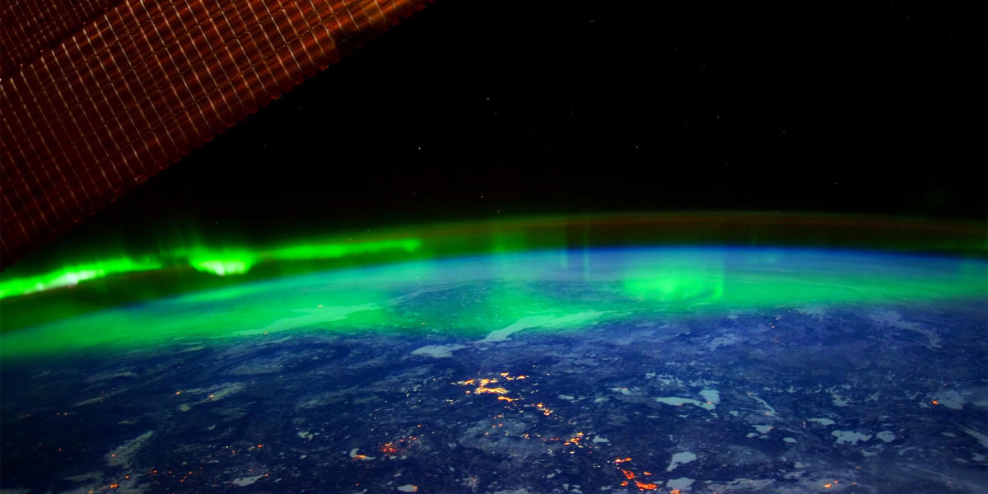
การเกิดออโรรา
รหัสโครงงาน 33EPH03-01
เมื่อมี CME หรือ Solar Storm จะทำให้ออโรรามีความรุนแรงมากขึ้น
Solar Storm เป็นช่วงที่ลมสุริยะรุนแรงมากขึ้น
จะรู้ได้อย่างไรว่าออโรราเกิดแรงขึ้น/เบาลง?
รูปที่ 4: ออโรรา
(Visit Norway, 2016)

Slide 9
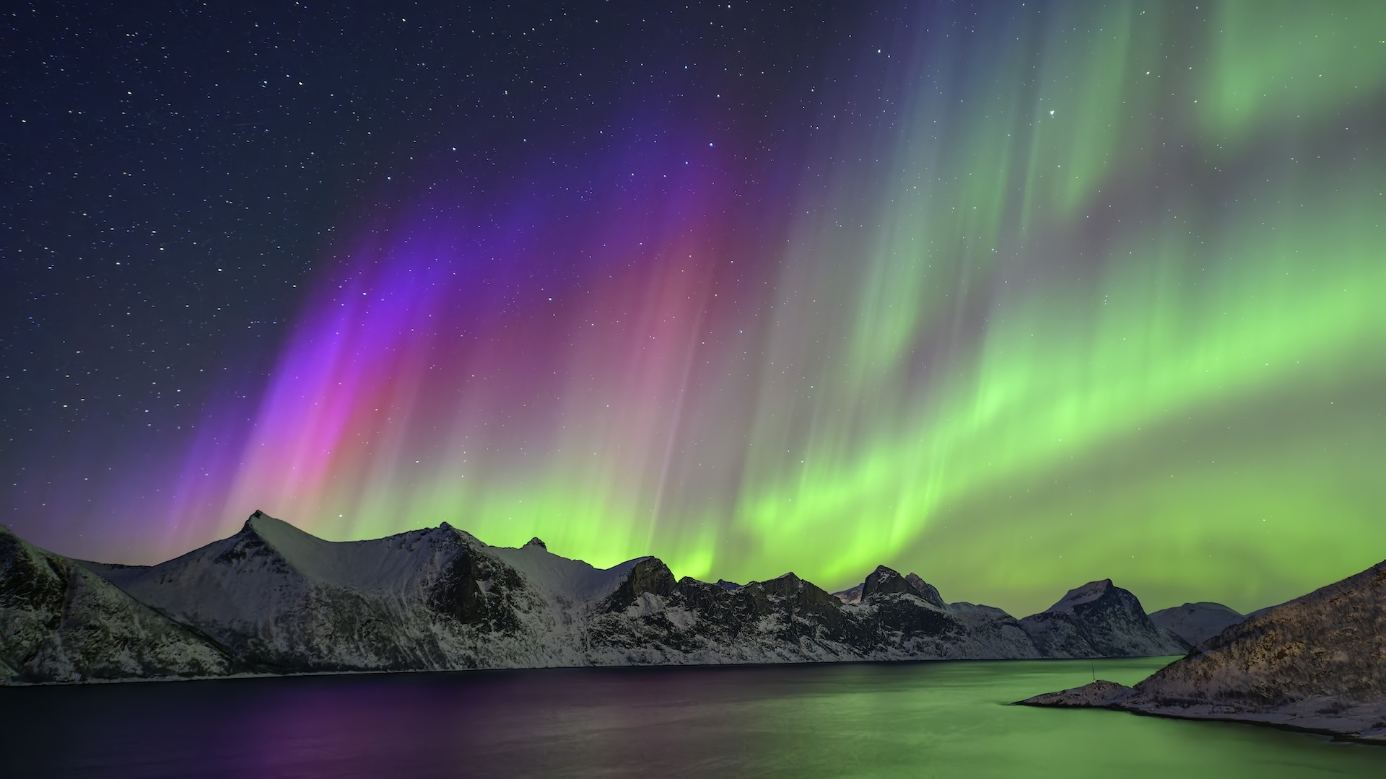
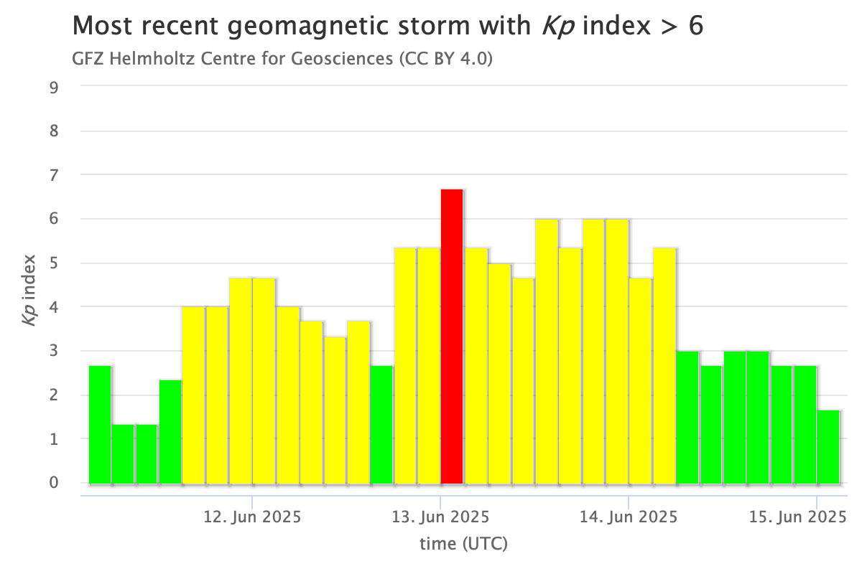
Solar and Geomagnetic Indices
Kp Index
ระดับความปั่นป่วนของสนามแม่เหล็กโลกจากพายุแม่เหล็ก (Geomagnetic Storms)
มีค่าตั้งแต่ 0 – 9
Kp สูง หมายถึงมีพายุแม่เหล็กรุนแรง
(GFZ Helmholtz Centre for Geosciences, 2025, retrieved 19 July 2025 )

Slide 10
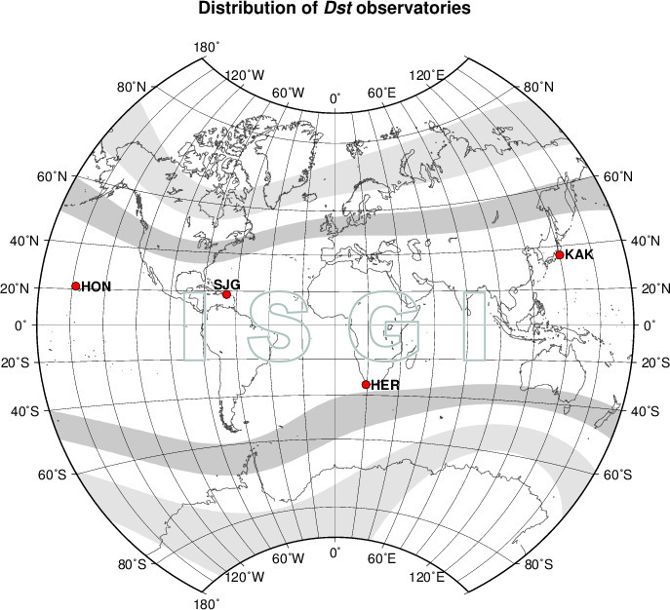
Solar and Geomagnetic Indices
Dst: Disturbance Storm Time
การเบี่ยงเบนของสนามแม่เหล็กโลกในแกนแนวนอน หน่วย nT
มาจากกระแสไฟฟ้ารอบโลกในบริเวณเส้นศูนย์สูตร สูงจากผิวโลกประมาณ 10,000 ถึง 60,000 km
รูปที่ 5: สถานีตรวจวัด Dst ต่าง ๆ ทั่วโลก (SIIG/ISGI, 2013)

Slide 11
Solar and Geomagnetic Indices
AE: Auroral Electrojets Index
ความแรงของกระแสไฟฟ้าในไอโอโนสเฟียร์ ที่ละติจูดสูง โดยเฉพาะแนววงแหวนออโรรา (nT)
วัดสูงจากพื้นโลกประมาณ 100 ถึง 150 km
เกิดจากการเร่งประจุโดยลมสุริยะ และสนามแม่เหล็กโลก
AU = eastward electrojet
AL = westward electrojet
AE = AU – AL
AE > 500 nT = moderate activity
AE > 1000 nT = strong auroral substorm

Slide 12
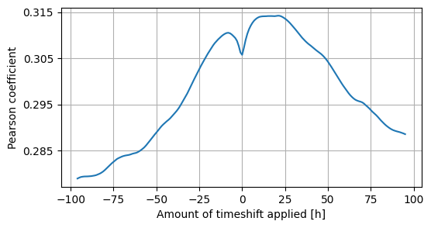
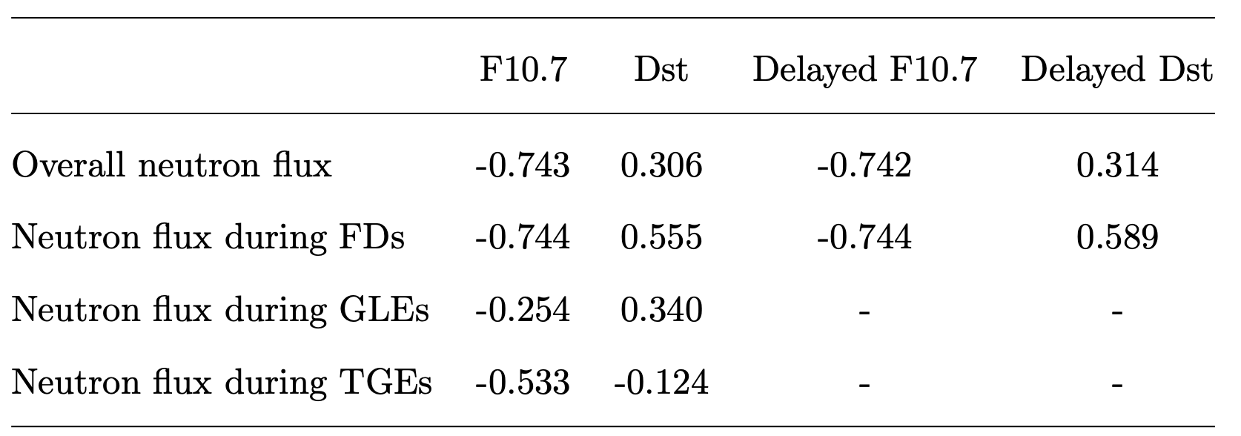
งานวิจัยที่เกี่ยวข้อง
รหัสโครงงาน 33EPH03-01
Kisvárdai, Z., Štempel, J., Randuška, M., Pišútová, N., & Ganeva, M. (2025). Analysis of 42 Years of Cosmic Ray Measurements by the Neutron Monitor at Lomnický štít Observatory. arXiv. https://arxiv.org/abs/2502.09627
ศึกษา correlation ของ neutron flux (ย้อนหลัง 42 ปี) กับ F10.7 และ Dst Index
ได้ผลว่า กับ F10.7 ได้ r = -0.744 และ กับ Dst ได้ r = 0.589 ดังตาราง
ตารางแสดง Pearson correlation ของฟลักซ์ของนิวตรอนเฉลี่ย 42 ปี กับ F10.7 และ Dst Index
กราฟแสดงการเปลี่ยนแปลงของ Pearson correlation ของ NCR กับ Dst

Slide 13
รหัสโครงงาน 33EPH03-01
วัตถุประสงค์
เพื่อศึกษาความสัมพันธ์ระหว่างดัชนีออโรรา ได้แก่ AE Index และ Kp Index กับอัตราการนับนิวตรอนที่วัดได้จากสถานีตรวจวัดบนโลก
ปัญหา
ความสัมพันธ์เชิงสถิติระหว่าง AE index และ Kp Index กับอัตราการนับของนิวตรอนเป็นไปในทิศทางใด
สมมติฐาน
ความสัมพันธ์ระหว่าง AE index และ Kp Index กับอัตราการนับของนิวตรอนเป็นไปในทางตรงกันข้ามกัน

Slide 14
รหัสโครงงาน 33EPH03-01
ตัวแปรต้น
อัตราการนับนิวตรอนที่วัดได้จากสถานีตรวจวัดบนโลก ตั้งแต่ช่วงปี ค.ศ. 1964 ถึง 2020
ตัวแปรตาม
AE index และ Kp Index ที่วัดได้
ตัวแปรควบคุม
ช่วงเวลาของการเก็บข้อมูล (จากปี 1964 ถึง 2020)

Slide 15
ขั้นตอนการดำเนินการ
รหัสโครงงาน 33EPH03-01
1. รวบรวมข้อมูล
Neutron Count Rate: https://www.nmdb.eu/nest/
AE Index: https://wdc.kugi.kyoto-u.ac.jp/dstae/index.html
Kp Index: https://kp.gfz.de/en/
2. ใช้ Fractional Date จัดเรียงข้อมูลเข้าด้วยกัน และจัดกลุ่มข้อมูล
3. สร้างกราฟแสดงความสัมพันธ์ AE Index Kp Index และ NCR ตามช่วงเวลา
4. วิเคราะห์ข้อมูลโดยใช้ Pearson/Spearman correlation ดูว่า สัมพันธ์กันไหม และ Regression/Granger Causality ดูว่าค่าหนึ่งมีอิทธิพลต่อค่าหนึ่งหรือไม่
Notes:
Correlation มีกี่แบบ บอกสักแบบนึงละบอกเหตุผลให้เขา

Slide 16
ขั้นตอนการดำเนินการ
รหัสโครงงาน 33EPH03-01
จัดเรียงข้อมูลโดยใช้ Fractional Date
รวบรวมข้อมูล
Kp Index,
AE Index,
Neutron Count Rate
วิเคราะห์และ
อภิปรายข้อมูล
สร้างกราฟแสดงความสัมพันธ์
Notes:
Correlation มีกี่แบบ บอกสักแบบนึงละบอกเหตุผลให้เขา

Slide 17
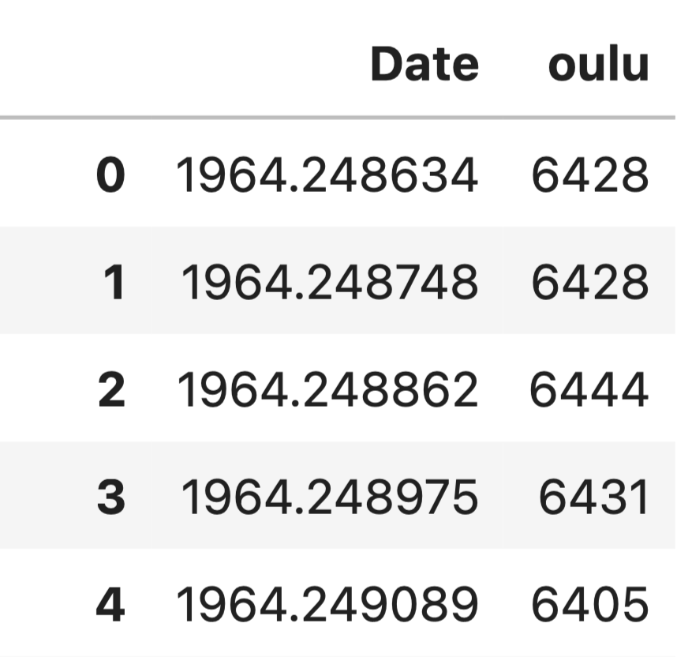
การวิเคราะห์ข้อมูล
รหัสโครงงาน 33EPH03-01
ตัวอย่าง NCR จากสถานี OULU ฟินแลนด์
Timestamp | FractionalDate | UncorrectedCount Rate[cts/min] | CorrectedCount Rate[cts/min] | Pressure[mbar]
1964-04-01T00:00:00Z | 1964.24863 | 5589 | 6428 | 1018.9
1964-04-01T01:00:00Z | 1964.24875 | 5610 | 6428 | 1018.4
1964-04-01T02:00:00Z | 1964.24886 | 5640 | 6444 | 1018
1964-04-01T03:00:00Z | 1964.24898 | 5646 | 6431 | 1017.6
1964-04-01T04:00:00Z | 1964.24909 | 5631 | 6405 | 1017.4
เมื่อประมวลผลเสร็จ
https://cosmicrays.oulu.fi

Slide 18
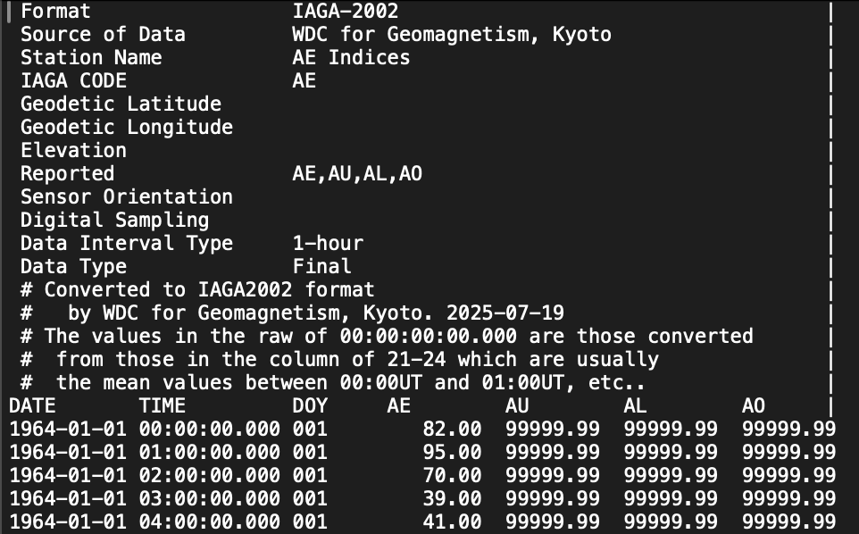
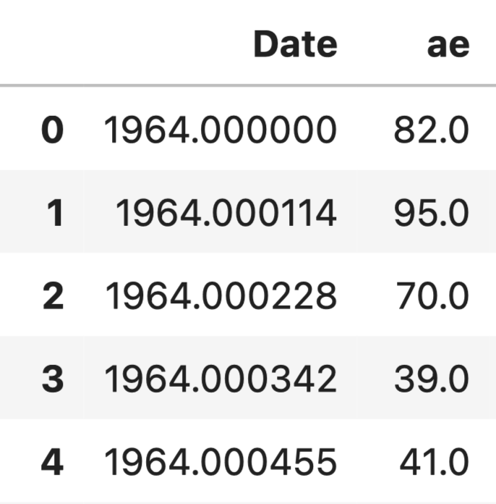
รหัสโครงงาน 33EPH03-01
การวิเคราะห์ข้อมูล
ตัวอย่าง AE Index
AE = AU – AL (nT)
เมื่อประมวลผลเสร็จ
https://wdc.kugi.kyoto-u.ac.jp/wdc/Sec3.html
ข้อมูลทุกชั่วโมง
Notes:
999 คือไม่มีข้อมูล

Slide 19
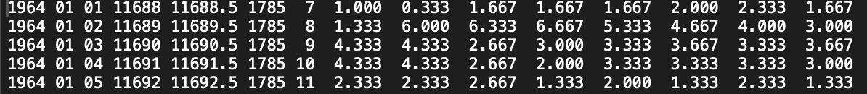
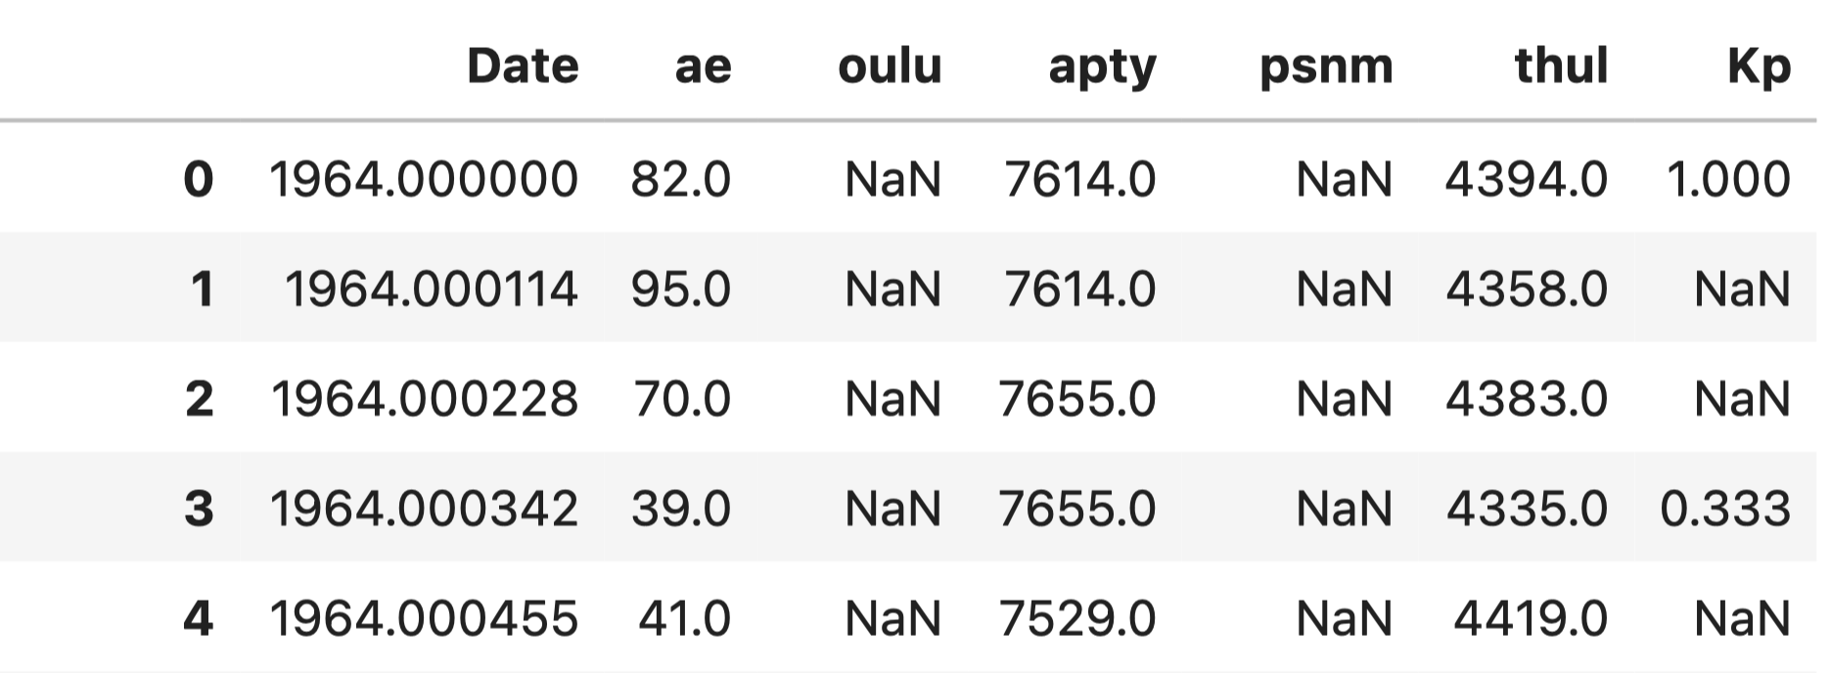
รหัสโครงงาน 33EPH03-01
การวิเคราะห์ข้อมูล
ตัวอย่าง Kp Index
วันที่
00:00, 03:00, 06:00, 09:00, 12:00, …
https://kp.gfz.de/en/data
เมื่อประมวลผลเสร็จ
รวมข้อมูลทุกข้อมูล

Slide 20
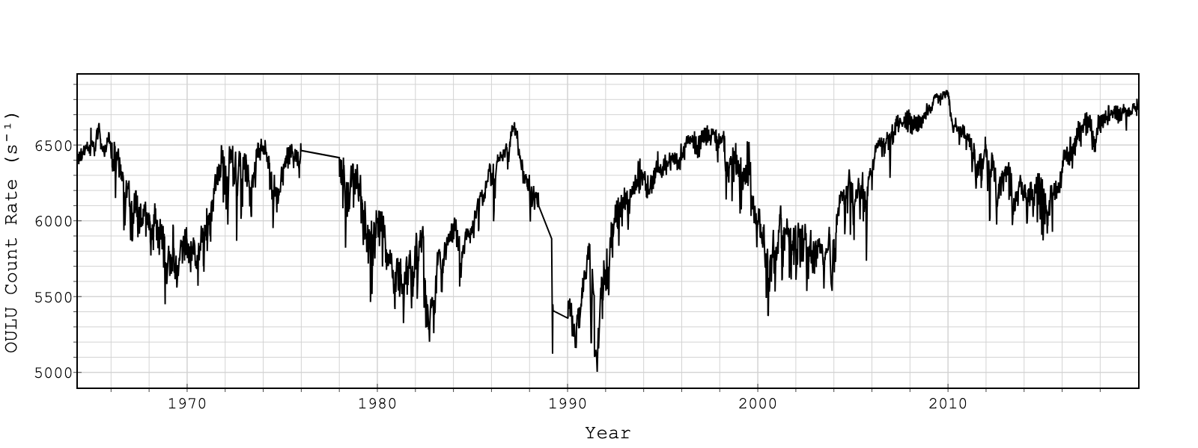
แสดงผลข้อมูล
รหัสโครงงาน 33EPH03-01
กราฟแสดงความสัมพันธ์ระหว่าง Kp Index และปีที่บันทึกข้อมูล
กราฟแสดงความสัมพันธ์ระหว่าง AE Index และปีที่บันทึกข้อมูล
กราฟแสดงความสัมพันธ์ระหว่างอัตราการนับนิวตรอนจาก Thule และปีที่บันทึกข้อมูล
กราฟแสดงความสัมพันธ์ระหว่างอัตราการนับนิวตรอนจาก Oulu และปีที่บันทึกข้อมูล
Notes:
อธิบายว่ากราฟไรคือกราฟไร บอกแคปชั่น เบเบล

Slide 21
แผนการทำโครงงาน
รหัสโครงงาน 33EPH03-01
 | กิจกรรมที่ทำ | ระยะเวลาปฏิบัติงาน
 |  | พ.ค. 68 | มิ.ย. 68 | ก.ค. 68 | ส.ค. 68 | ก.ย. 68
1 | สืบค้นข้อมูล ศึกษาเกี่ยวกับกิจกรรมของดวงอาทิตย์และอัตราการนับของนิวตรอน
2 | เขียนโปรแกรมเพื่อศึกษาแนวโน้มและความสัมพันธ์ระหว่าง Kp index, AE index และอัตราการนับของนิวตรอน
3 | วิเคราะห์และอภิปรายผลที่ได้
4 | เขียนสรุปและจัดทำรายงานโครงงาน

Slide 22
ประโยชน์ที่คาดว่าจะได้รับ
รหัสโครงงาน 33EPH03-01
สามารถอธิบายความสัมพันธ์ทางอ้อมของการปลดปล่อยจากดวงอาทิตย์ต่อความสัมพันธ์ของ อัตราการนับของนิวตรอนและดัชนีออโรราได้
สามารถสร้างแบบจำลองเพื่อทำนายแนวโน้มของความสัมพันธ์ระหว่าง AE Index และ Kp Index กับอัตราการการนับของนิวตรอนได้ และเพื่อทำนายเหตุการณ์ที่เกี่ยวข้องกับกิจกรรมของดวงอาทิตย์ในอนาคตได้
Notes:
สามารถนำผลมาสร้างแบบจำลอง (ไม่ได้สร้างำด้ในตอนนี้)ง
Solr index มาก่อน?
NM 4 สถานี อยู่คนละละติจูด

Slide 23
สิ่งที่ต้องการต่อยอด
วิเคราะห์ข้อมูลนอกเหนือจาก AE Index และ Kp Index เช่น (Dst, SSN, F10.7)
คำนวณความสัมพันธ์ correlations
เปรียบเทียบและสร้างโมเดลเพื่อการทำนาย

Slide 24
บรรณานุกรม
รหัสโครงงาน 33EPH03-01
Kauristie, K., Tanskanen, E. I., Lappalainen, K., et al. (2017). Geomagnetic indices and their applications. Space Weather and Space Climate, EGU.
Kisvárdai, Z., Štempel, J., Randuška, M., Pišútová, N., & Ganeva, M. (2025). Analysis of 42 Years of Cosmic Ray Measurements by the Neutron Monitor at Lomnický štít Observatory. arXiv. https://arxiv.org/abs/2502.09627
Mangeard, P. S., Clem, J. M., Evenson, P. A., & Munakata, K. (2016). Modeling the response of neutron monitors to high-energy cosmic rays. Journal of Geophysical Research: Space Physics, 121(6), 5936–5950. https://doi.org/10.1002/2016JA022638
Matzka, J., Stolle, C., Yamazaki, Y., Bronkalla, O. and Morschhauser, A., 2021. The geomagnetic Kp index and derived indices of geomagnetic activity. Space Weather, https://doi.org/10.1029/2020SW002641
Okpala, K. C., Akinrimisi, J., & Oladosu, A. (2015). Galactic Cosmic Ray Variability at Two Neutron Monitors: Relation to Kp Index. International Scholarly Research Notices, 2015, Article ID 961358. https://doi.org/10.1155/2015/961358
Usoskin, I. G., Koldobskiy, S. A., & Gil, A. (2017). Cosmic ray-induced ionization in the atmosphere: spatial and temporal changes. Journal of Space Weather and Space Climate, 7, A17. https://doi.org/10.1051/swsc/2017015

Slide 25
Investigation of Correlation between Aurora Indexes and Neutron Monitor Count Rate
รหัสโครงงาน 33E-PH03-01
นางสาวณัฏฐ์ฎาพร ทองพันธ์ ชั้น ม.6/6 เลขประจำตัวนักเรียน 08939
อาจารย์ปราณี ดิษรัฐกิจ
อาจารย์เกล็ดทราย ภูผาคุณ
อาจารย์กมลพร กันทะวงค์
Thank you for listening

Slide 26
Heliosphere
Giant magnetic shield surrounding solar system
(NASA, 2018)

Slide 27
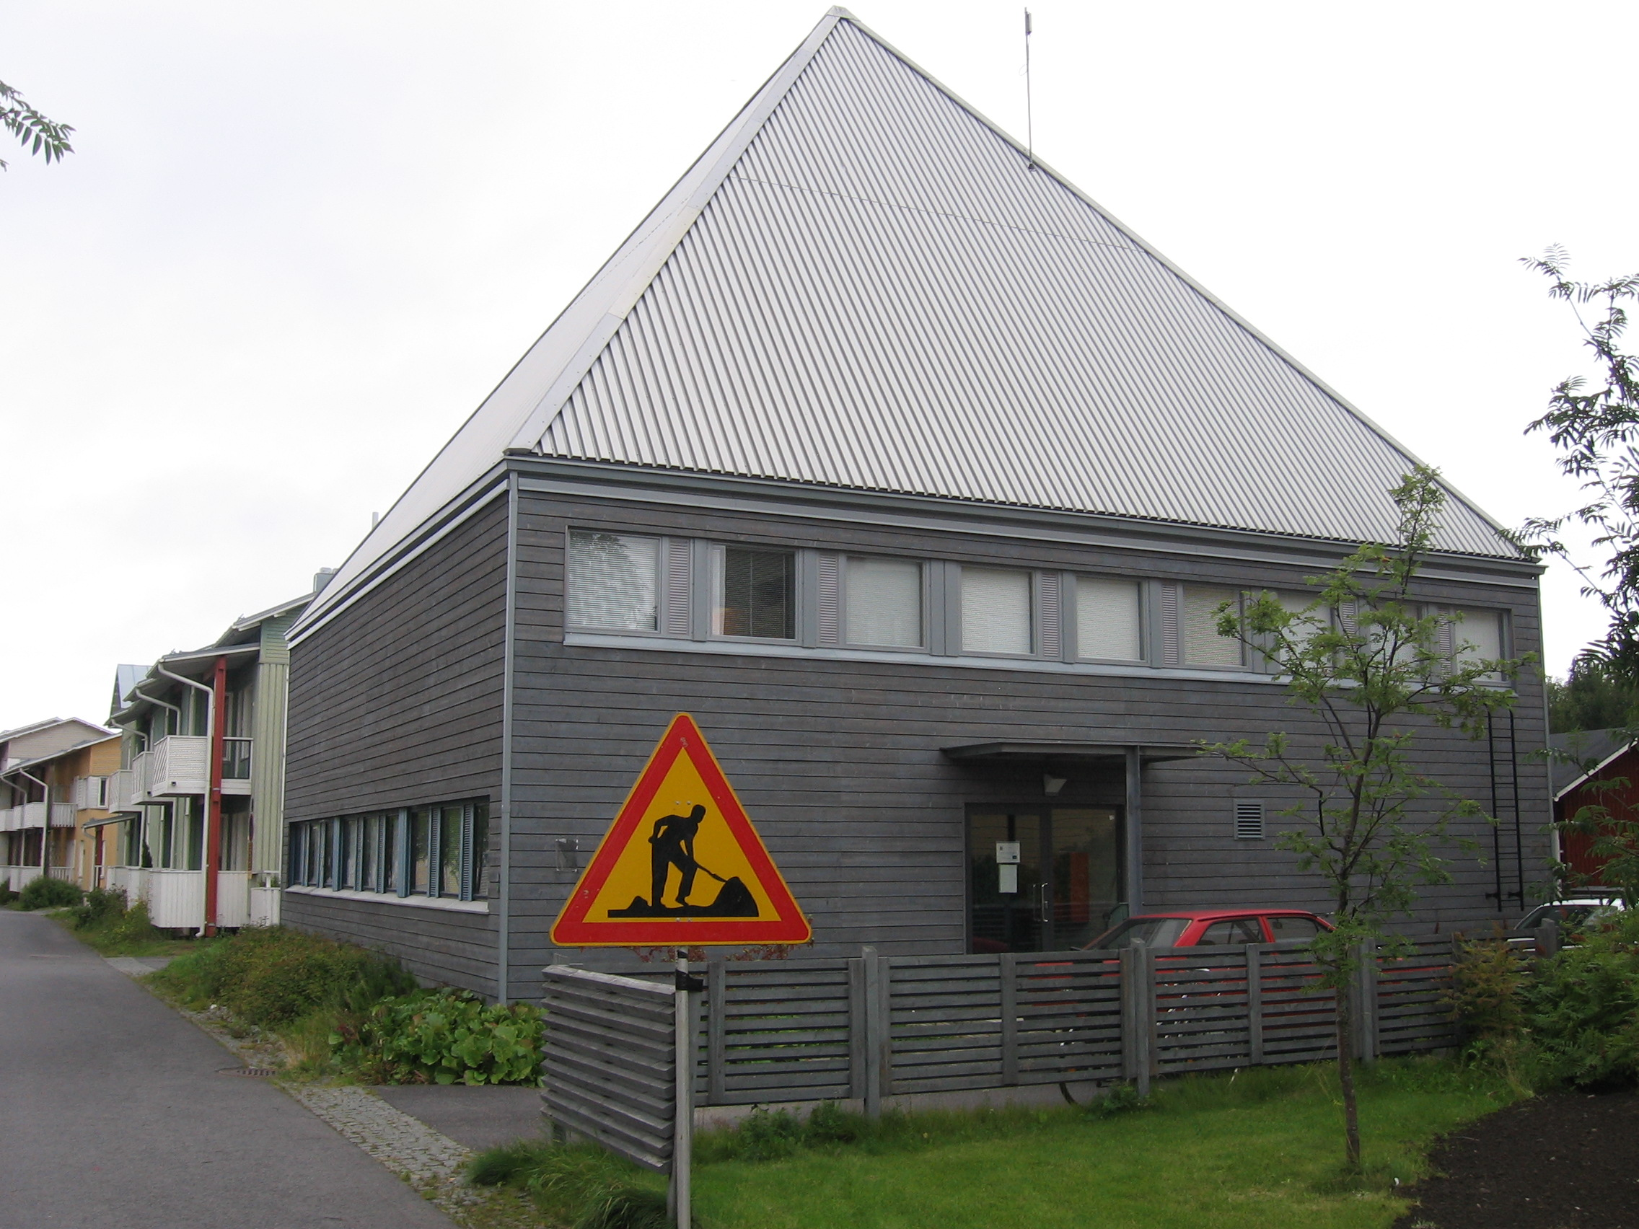
OULU Specifications Sodankyla Geophysical Observatory of the University of Oulu
รหัสโครงงาน 33EPH03-01
Detector | 9-NM-64 (Chalk River tubes)
Geographic latitude | 65.05° N
Geographic longitude | 25.47° E
Altitude | 15 m asl
Effective vertical cutoff rigidity | ~0.8 GV
In operation since | April 1964
Time resolution: | 1-hr - since 1964
 | 5-min - since 1985
 | 1-min - since 1995
 | 10-sec - 1995-2008
https://www.nmdb.eu/station/oulu/#specifications

Slide 28
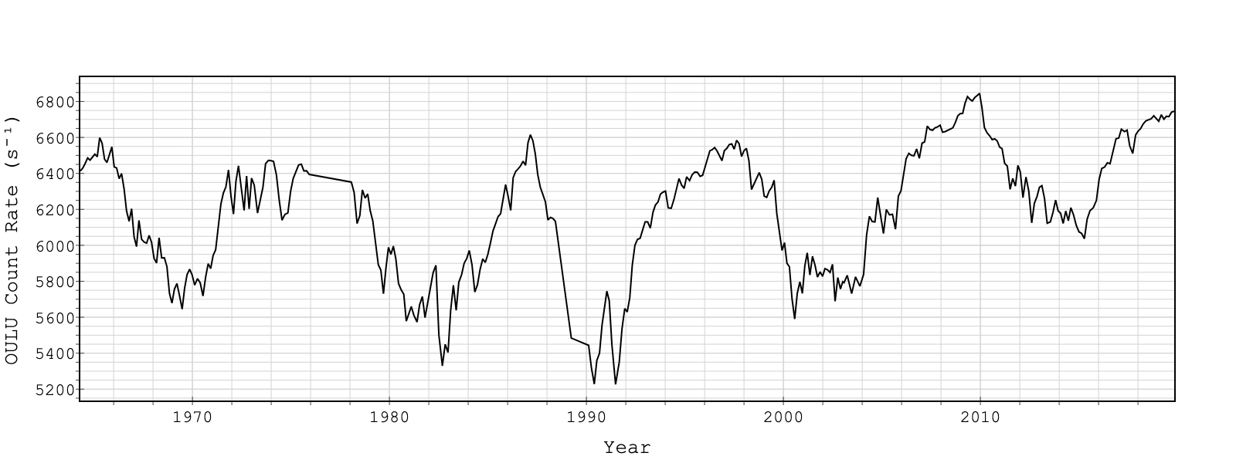
Averaging data
รหัสโครงงาน 33EPH03-01
Group size = 100
แบ่งข้อมูลเป็นกลุ่ม
กลุ่มละ ... ข้อมูล
ในแต่ละกลุ่ม หาค่าเฉลี่ย
เอาเวลาของค่าตรงกลางเป็นตัวแทนของกลุ่มเพื่อ plot graph
Group size = 1,000

Slide 29
Neutron Monitor
รหัสโครงงาน 33EPH03-01
นิวตรอนพลังงานสูงถูกเด้งออกจาก reflector
นิวตรอนพลังงานต่ำชนกับตะกั่ว ผ่าน moderator เพื่อชะลอความเร็ว
Proportional counter ตรวจวัดนิวตรอน และส่งสัญญาณไฟฟ้า
6-NM64 Neutron Monitor
(Bütikofer, Rolf, 2018)

Slide 30
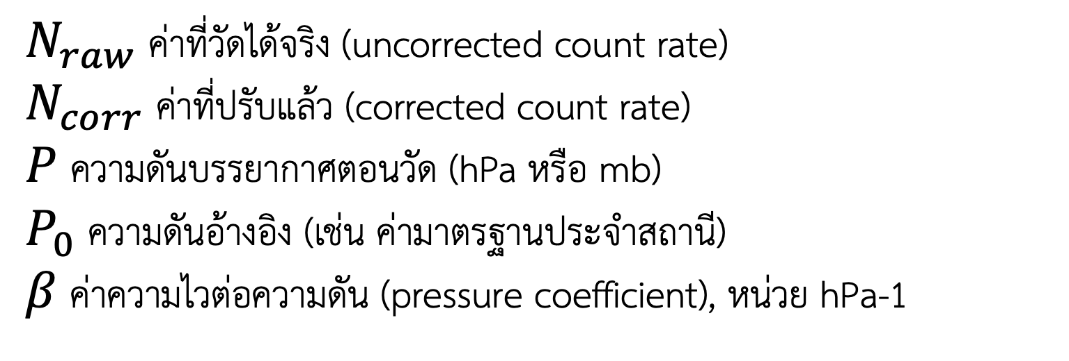

Neutron Corrected Data
รหัสโครงงาน 33EPH03-01
$N_{corr}=N_{raw}×e^{β(P−P_{0})}$
$N_{raw}$ค่าที่วัดได้จริง (uncorrected count rate)
$N_{corr}$ค่าที่ปรับแล้ว (corrected count rate)
$P$ความดันบรรยากาศตอนวัด (hPa หรือ mb)
$P_{0}$ความดันอ้างอิง (เช่น ค่ามาตรฐานประจำสถานี)
$β$ค่าความไวต่อความดัน (pressure coefficient), หน่วย hPa-1
(IGY and IQSY instructions (International Geophysical Year))

